Slide 1
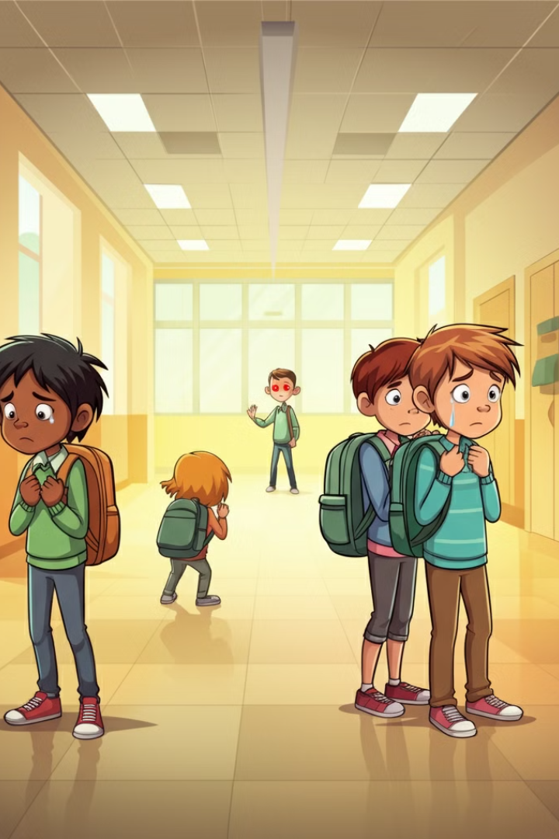
Wat is pesten?
Pesten is wanneer iemand je steeds opnieuw kwaad doet of je uitlacht.
Ze kunnen je schelden, je duwen of je spullen afpakken.
PB
by Patricia Bolwerk

Slide 2
Soorten pesten
1
1. Fysiek pesten
2
2. Verbaal pesten
Dit is wanneer iemand je pijn doet, duwt, slaat of andere gewelddadige dingen doet.
Dit is wanneer iemand je beledigt, scheldt, uitlacht, of nare opmerkingen maakt.
3
3. Sociaal pesten
4
4. Cyberpesten
Dit is wanneer iemand je buitensluit, roddelt, geruchten verspreidt, of je in de problemen brengt.
Dit is wanneer iemand je online pest via sociale media, sms'jes of e-mail.

Slide 3
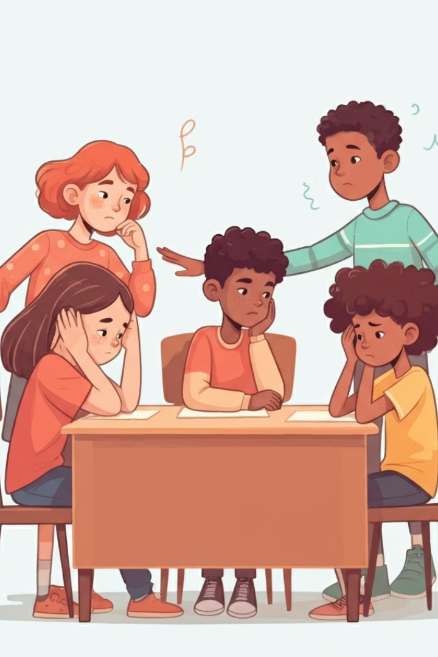
Waarom pesten sommige kinderen?
Onzekerheid
Boosheid
Sommige kinderen pesten omdat ze zich onzeker voelen. Ze willen graag indruk maken op anderen en denken dat pesten hen populair maakt.
Soms zijn kinderen boos op hun ouders, broers, zussen of andere kinderen. Deze boosheid kunnen ze uiten door anderen te pesten.
Aandacht
Groepsdruk
Sommige kinderen pesten om aandacht te krijgen. Ze willen graag in het middelpunt van de belangstelling staan, zelfs als dat betekent dat ze andere kinderen pijn doen.
Kinderen kunnen gaan pesten omdat ze bang zijn om uit de groep te vallen of omdat ze willen meedoen met de populaire kinderen.

Slide 4
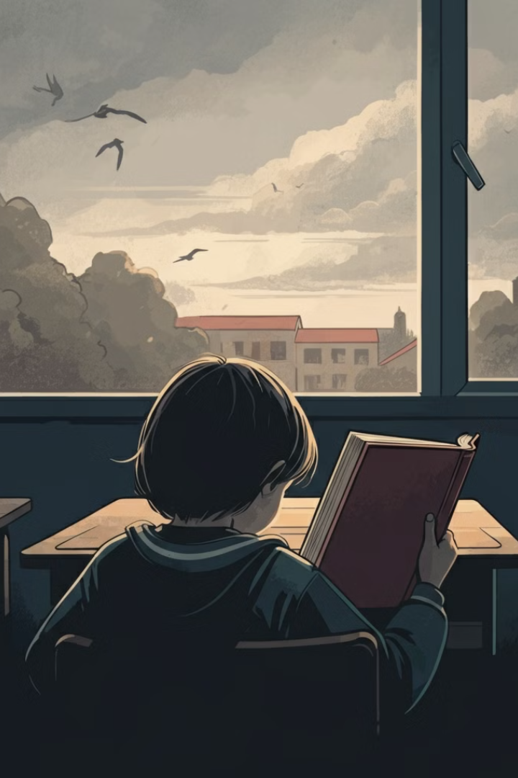
Hoe voelt het om gepest te worden?
Gepest worden is heel vervelend. Je kunt je verdrietig, boos of angstig voelen. Je kunt je ook onzeker of alleen voelen.
Pesten kan je zelfvertrouwen aantasten. Je durft misschien minder te doen of te zeggen. Je kunt je ook zorgen maken om naar school te gaan.

Slide 5
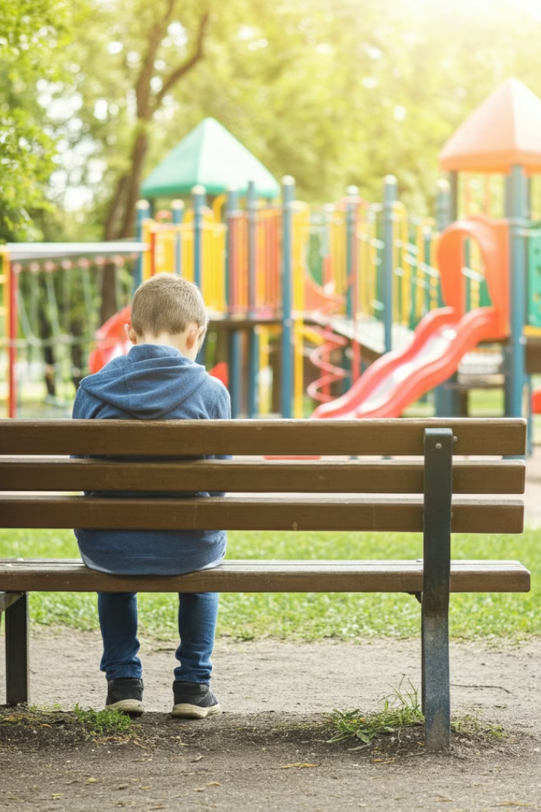
Hoe herken je pesten?
Woorden
Gedrag
Pesten kan via woorden, zoals schelden, beledigen, uitlachen of bedreigen.
Ook via gedrag, zoals duwen, schoppen, spullen afpakken, uitsluiten of iemand na-apen.
Online
Pesten kan ook online gebeuren, door vervelende berichten te sturen, te posten of te taggen.

Slide 6
Wat kun je doen als je gepest wordt?
Het is belangrijk om te onthouden dat je nooit alleen bent en dat er altijd mensen zijn die je kunnen helpen.
Vertel het aan iemand
1
Praat met een volwassene die je vertrouwt, zoals een leerkracht, ouder of mentor.
Blijf kalm
2
Reageer niet met agressie. Ga weg van de situatie als dat veilig is.
Negeer het
3
Wat de pesters ook zeggen, zegt nooit iets over jou. Negeer wat ze zeggen maar vertel het wel je juf of meester.

Slide 7
Hoe kun je voor een ander opkomen?
Pesten is nooit oké! Als je ziet dat iemand gepest wordt, is het belangrijk om voor diegene op te komen.
Zeg iets!
1
Laat de pestkop weten dat zijn gedrag niet oké is.
Ga erbij staan!
2
Laat zien dat jij pesten stom vindt en ga achter het slachtoffer staan voor steun. Want als jij het ziet en niks zegt of doet, dan denkt de pestende groep dat jij het goed vindt wat zij doen.
Vertel het!
Vertel tegen de juf of meester dat iemand in jouw klas gepest wordt en dat het moet stoppen. Dit is niet klikken! Klikken is als iemand bijvoorbeeld iets eet tijdens de les. Dit is melden omdat iemand in gevaar is.
3
Er zijn verschillende manieren om voor een ander op te komen. Je kunt er tegenin gaan, met de gepeste praten of het aan een volwassene vertellen.

Slide 8
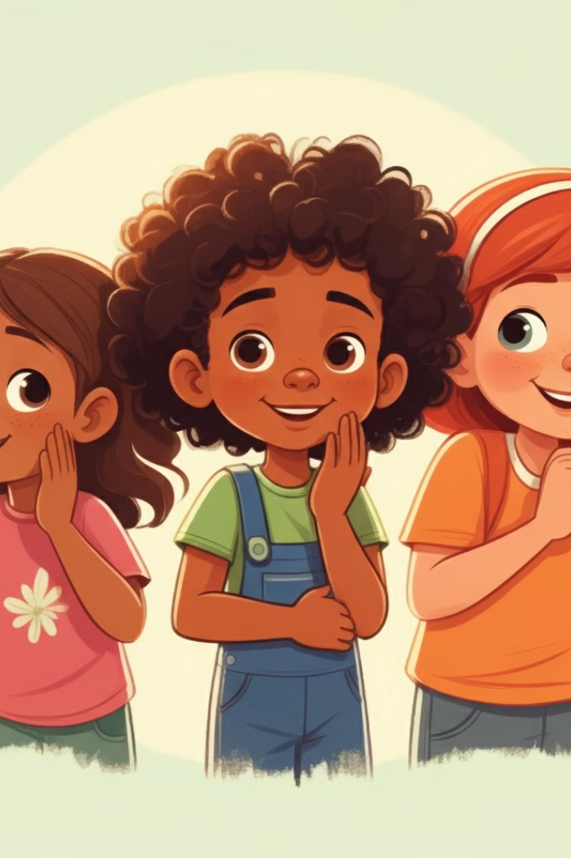
Wat is roddelen?
Roddelen is wanneer je iets over iemand vertelt dat niet waar is, of dingen over iemand vertelt die je beter voor jezelf kunt houden.
Het kan ook gaan om negatieve dingen over iemand zeggen, terwijl je die persoon eigenlijk best aardig vindt.

Slide 9
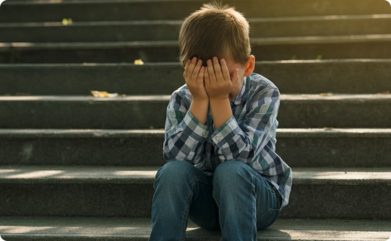
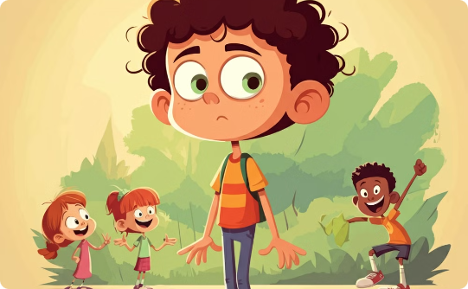
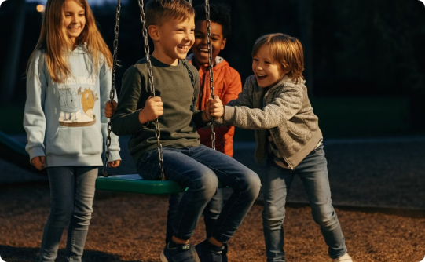
Waarom roddelen sommige kinderen?
Onzekerheid
Erbij willen horen
Boosheid of jaloezie
Sommige kinderen roddelen omdat ze zich onzeker voelen. Ze denken dat het hen populairder maakt.
Anderen roddelen om bij een groep te horen. Ze willen niet buitengesloten worden.
Soms roddelen kinderen uit boosheid of jaloezie. Ze willen iemand pijn doen.

Slide 10
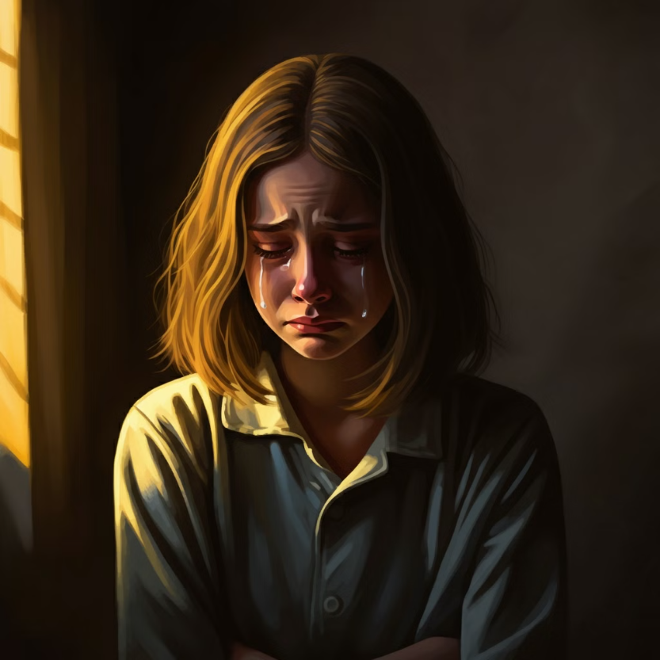
Hoe voelt het om over je geroddeld te worden?
Roddelen kan je heel verdrietig en boos maken. Je kunt je onzeker en alleen voelen. Het kan zelfs je zelfvertrouwen aantasten.
Roddels kunnen je in de war brengen en je zorgen maken. Soms kun je het gevoel hebben dat iedereen het over je heeft. Dit kan je bang maken en je zorgen geven.

Slide 11
Hoe herken je roddelen?
Negatief praten
Geruchten verspreiden
Achter iemands rug
Onwaarheid
Roddelen is vaak negatief. Mensen zeggen vervelende dingen over anderen. Soms is het zelfs gemeen.
Roddelen gebeurt vaak achter iemands rug. Mensen durven niet rechtstreeks iets te zeggen.
Soms is het roddelen niet waar. Er wordt iets verzonnen om iemand te kwetsen.
Soms wordt er iets gezegd over iemand die niet waar is. Dit zijn geruchten. Ze kunnen heel vervelend zijn.

Slide 12
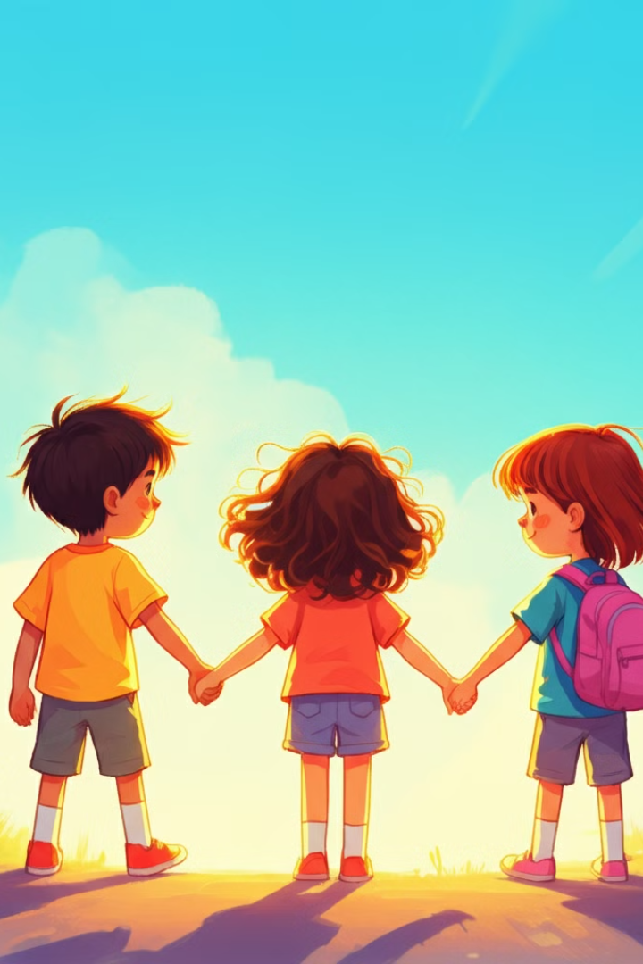
Hoe kun je voorkomen dat je gaat roddelen?
1
Denk na voordat je praat
Is wat je wilt zeggen echt belangrijk? Is het niet gemeen? Hoe zou jij het vinden als ze dit over jou zeggen??
2
Focus op positieve dingen
Praat over goede of leuke dingen die je meemaakt. Zo creëer je een fijne sfeer.
3
Wees aardig en behulpzaam
Als iemand hulp nodig heeft, bied die dan aan. Dat is veel beter dan roddelen.

Slide 13
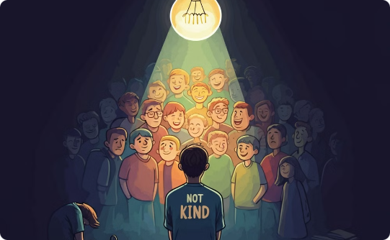
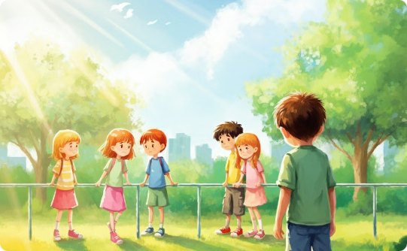
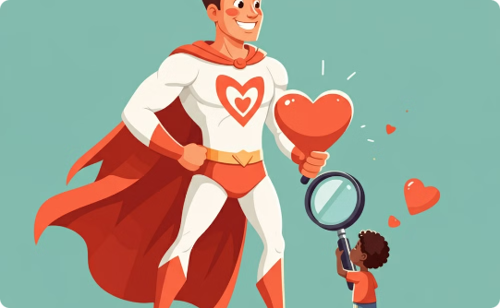
Waarom is pesten niet stoer?
Pesten is niet cool
Pesten is niet aardig
Stoere mensen zijn aardig
Pesten maakt anderen ongelukkig. Mensen die pesten zijn vaak onzeker en bang. Het is niet stoer om anderen te kwetsen.
Pesten is niet aardig. Het maakt iemand verdrietig en bang. Vrienden zijn aardig voor elkaar, niet gemeen.
Stoere mensen zijn aardig en helpen anderen. Want die vinden zichzelf goed maar anderen ook. Pesten is niet stoer, maar zwak. Wees een echte held, wees aardig.

Slide 14
Kleine daden die een groot verschil kunnen maken
Vriendelijk zijn
Hulp bieden
Een vriendelijk woord of een glimlach kan iemand zijn dag opvrolijken.
Soms heeft iemand een extra handje nodig. Bied hulp aan waar je kunt.
Luisteren
Delen
Neem de tijd om naar iemand te luisteren als die zich niet goed voelt.
Deel je speelgoed, je eten of je tijd met iemand die het nodig heeft.

Slide 15
Een fijne klas creëren
Samenwerken
1
We werken samen aan leuke projecten en iedereen mag meedoen.
Respect
2
We luisteren naar elkaar en zijn aardig.
Hulp
3
We helpen elkaar als iemand het moeilijk heeft.
Een fijne klas is een plek waar iedereen zich veilig en welkom voelt. We lachen samen, leren van elkaar en helpen elkaar.

Slide 16
Samen spelen en samenwerken
Samen plezier maken
Spelen is leuk! Met vrienden is het nog leuker. Denk aan spelletjes, buiten spelen, knutselen of een film kijken.
Elkaar helpen
Samenwerken is belangrijk. Zo leer je van elkaar en wordt alles makkelijker. Denk aan een groepsproject op school of het helpen met een taak.
Een fijne klas
Door samen te spelen en te werken, wordt de klas een fijne plek. Iedereen voelt zich welkom en heeft plezier.

Slide 17
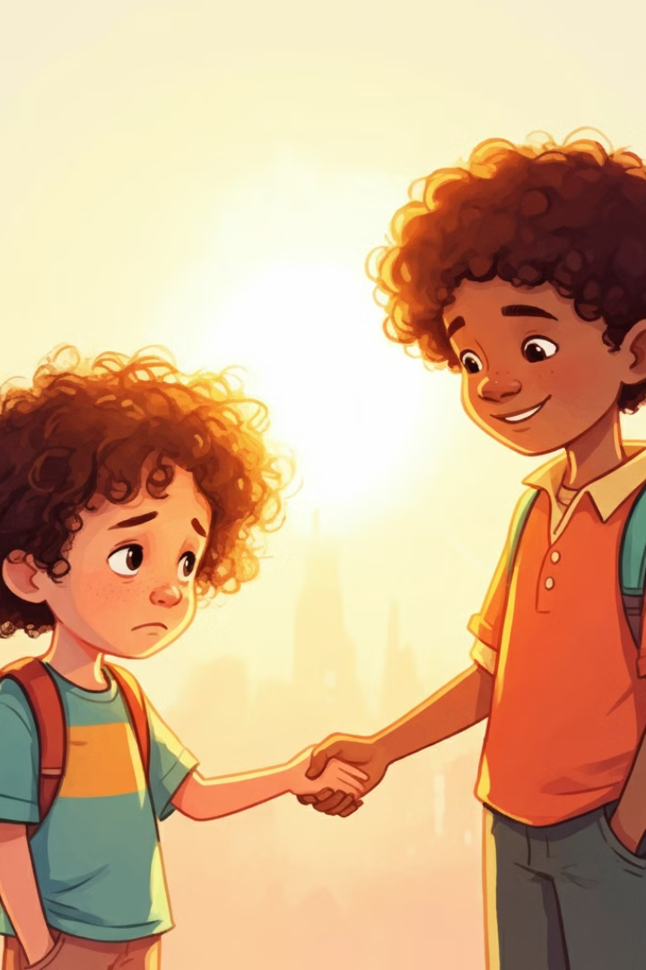
Elkaar helpen en steunen
1
Vriend zijn
Een vriend zijn is iemand zijn die je helpt als je hulp nodig hebt. Als je ziet dat iemand verdrietig is, kun je hem of haar troosten.
2
Luisteren
Als iemand je iets vertelt, luister dan goed. Laat de persoon zien dat je er bent voor hem of haar.
3
Samenwerken
Soms heb je hulp nodig om iets te doen. Werk samen met anderen om een taak af te maken. Zo help je elkaar!

Slide 18
Elkaar complimenten geven
Lieve woorden
1
Iemand iets leuks zeggen.
Goed gedaan!
2
Laat iemand weten dat je iets leuk vindt.
Dankjewel!
3
Toon waardering voor wat iemand doet.
Fijn dat je er bent!
4
Toon dat iemand erbij hoort.
Het is leuk om complimenten te geven! Zo maak je iemand blij. Als je niks liefs of aardigs weet te zeggen, zeg dan niks.

Slide 19
Niemand buitensluiten
Samen spelen
Vrienden maken
Het is belangrijk dat iedereen zich welkom voelt in de klas. Niemand mag zich buitengesloten voelen.
Het is leuk om nieuwe vrienden te maken! Probeer met iedereen te praten en nieuwe mensen te leren kennen.
Als je ziet dat iemand alleen zit, nodig hem of haar dan uit om mee te doen. Zo zorg je ervoor dat iedereen plezier heeft.
Wees aardig voor iedereen, zelfs als je ze niet zo goed kent. Vriendelijkheid is belangrijk en maakt de klas gezelliger.

Slide 20
Verschillen accepteren
Iedereen is uniek
Andere meningen respecteren
We zijn allemaal verschillend, dat is wat ons speciaal maakt. We hebben verschillende interesses, talenten en manieren van doen.
Het is oké om het niet altijd met elkaar eens te zijn. We kunnen van elkaar leren door naar elkaars ideeën te luisteren.
Tolerantie en respect
Saamhorigheid in diversiteit
Tolerantie betekent dat je anderen accepteert, zelfs als ze anders zijn dan jij. Respect betekent dat je aardig tegen elkaar doet.
We zijn allemaal deel van dezelfde klas, en samen kunnen we een fijne en inclusieve omgeving creëren.

Slide 21
Luisteren naar elkaar
1
1. Aandacht geven
2
2. Begrip tonen
Stel je voor dat je vriendje iets wil vertellen. Laat hem uitpraten en kijk hem aan.
Probeer te begrijpen wat iemand anders bedoelt, ook al ben je het er niet mee eens.
3
3. Niet onderbreken
4
4. Vragen stellen
Wacht tot je vriendje klaar is met praten voordat je iets zegt.
Stel vragen om zeker te weten dat je alles goed begrepen hebt.

Slide 22
Elkaar respecteren
Luister naar elkaar
Wees aardig tegen elkaar
Iedereen heeft een eigen mening en gevoel. Het is belangrijk om naar elkaar te luisteren, ook als je het niet met elkaar eens bent.
Gebruik geen scheldwoorden of beledigingen. Zorg ervoor dat je iedereen met respect behandelt.
Help elkaar
Accepteer verschillen
Als iemand hulp nodig heeft, help dan waar je kunt. Kleine dingen kunnen een groot verschil maken!
We zijn allemaal uniek en hebben onze eigen interesses en talenten. Dit maakt ons klas leuker!

Slide 23
Vriendelijk zijn voor iedereen
Lach naar iedereen
Zeg hallo
Zelfs als je iemand niet zo goed kent, kan een glimlach iemand zijn dag opvrolijken.
Een simpele "hallo" kan een grote impact hebben.
Wees behulpzaam
Laat iedereen meedoen
Help iemand met zijn of haar tas of open de deur voor iemand.
Sluit niemand uit tijdens het spelen of tijdens de pauze.

Slide 24
Problemen oplossen zonder geweld
Praat erover
1
Vertel een volwassene wat er aan de hand is.
Zoek een oplossing
2
Probeer samen een oplossing te vinden.
Blijf kalm
3
Wordt niet boos of agressief.
Wees respectvol
4
Luister naar elkaar en probeer elkaar te begrijpen.
Problemen oplossen zonder geweld is belangrijk. Wees kalm en rustig. Praat met iemand die je vertrouwt. Zoek samen naar een oplossing. Wees respectvol en luister naar elkaar.

Slide 25
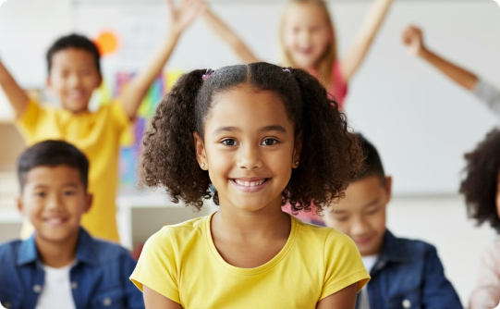
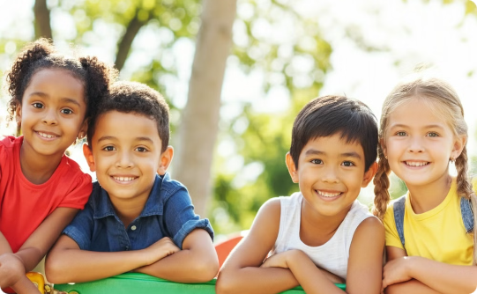
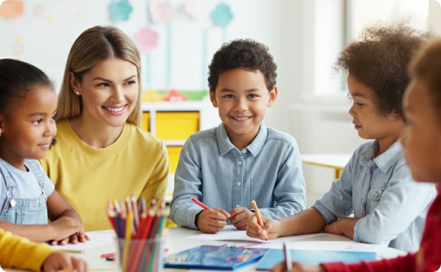
Wat heb je geleerd?
Pesten is nooit oké!
Samen maken we er een fijne klas van!
Samenwerken en elkaar helpen
Je hebt geleerd dat pesten anderen pijn doet en dat het belangrijk is om voor elkaar op te komen.
Je hebt geleerd hoe belangrijk het is om met iedereen samen te werken en elkaar te helpen, zowel in de klas als in het dagelijks leven.
Want als jij pesten ziet en er niks van zegt of aan doet dan zorg jij dat het pesten doorgaat. Maar vanaf nu gaan wij samen er een fijne klas van maken.

Slide 26
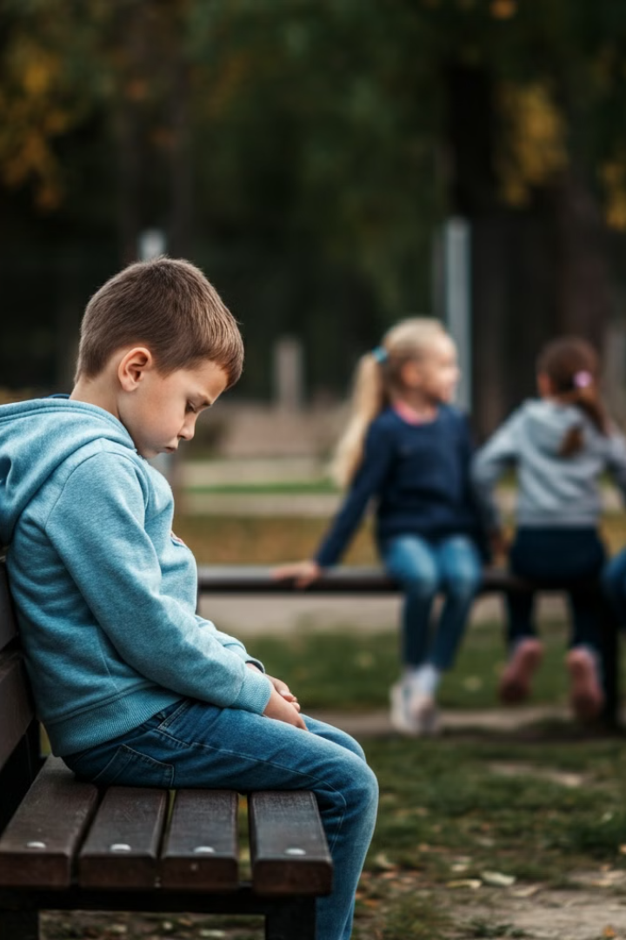
Onthoud: pesten is nooit oké!
Pesten is nooit goed. Het maakt anderen verdrietig en onzeker. Als je ziet dat iemand wordt gepest, praat er dan met een volwassene over. Pesten stopt namelijk nooit vanzelf. Praat er net zo vaak over tot het echt is gestopt!

Slide 27
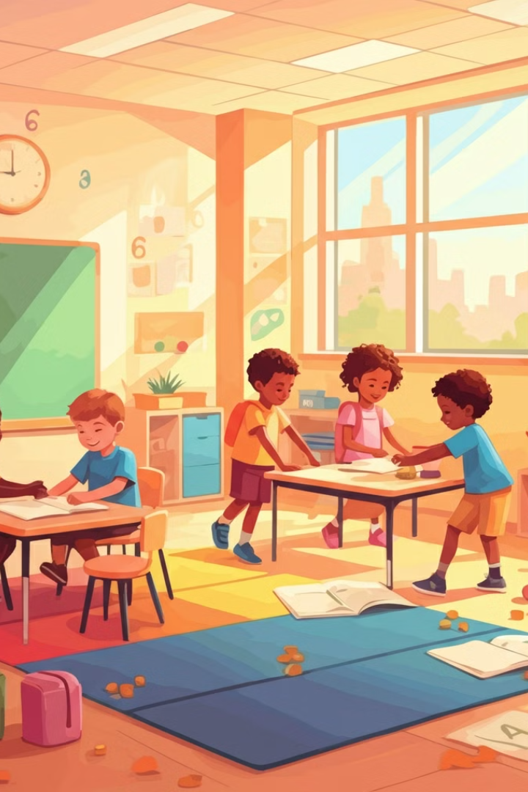
Samen maken we er een fijne klas van!
Wij dachten omdat wij niet meededen of zo met het pesten dat wij lieten zien dat wij dit niet oke vinden. We hebben veel geleerd dat de pestende groep dat juist denkt dat wij het ermee eens zijn wat ze doen. Dat willen wij echt niet! Nu weten we hoe belangrijk het is om voor elkaar op te komen en samen een fijne klas te creëren.
Door samen te spelen, te helpen, te luisteren en respectvol te zijn, maken we van onze klas een plek waar iedereen zich veilig en welkom voelt.

